Slide 1

파이썬 라이브러리의 이해
1 오리엔테이션

Slide 2

강사 소개
1.
파이썬 라이브러리의 이해
주요 이력
(現) EY한영, 시니어 데이터 사이언티스트
(現) 패스트 캠퍼스 - 직장인을 위한 파이썬 데이터 분석 강의
제 1회 산학 프로젝트 산업통상자원부 장관상 수상
포스코, 글로벌 전략실 데이터 분석팀
삼성전자, 모바일 벤더사 지원팀
포항공과대학교 산업경영공학 석사
한양대학교 산업공학 학사

Slide 3
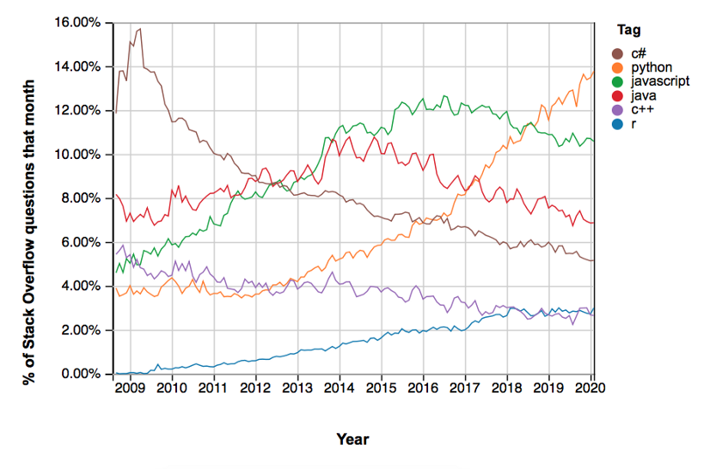
강의 시작에 앞서…
1.
파이썬 라이브러리의 이해
프로그래밍 언어 질문 검색 트랜드

Slide 4

강의 시작에 앞서…
1.
파이썬 라이브러리의 이해
파이썬 라이브러리란?
파이썬에서 자주 사용하는 기능을
손쉽게 사용하기 위해 미리 만들어 둔 프로그램 조각(모듈) 모음
“한 번 만들어 놓으면 여러 프로그램에서 재사용할 수 있음”
“다른 사람과도 공유가 쉽다”
“프로그래머의 다양한 작업을 도와주는 연장 세트”

Slide 5
파이썬 라이브러리 종류와 구조
1.
파이썬 라이브러리의 이해
표준 라이브러리
외부 라이브러리
“프로그래밍 언어 개발사가 공식적으로 제공”
“개발자가 배포하는 비공식 라이브러리”
파이썬 라이브러리
표준 라이브러리
외부 라이브러리
외부 라이브러리
패키지
패키지
패키지
패키지
모듈
모듈
모듈
모듈
모듈
모듈
모듈
모듈
모듈
모듈
모듈
모듈
패키지
외부 라이브러리
외부 라이브러리
패키지
패키지
모듈
모듈
모듈
모듈
모듈
모듈
모듈
모듈
https://docs.python.org/ko/3/library/index.html
https://scikit-learn.org/stable/

Slide 6
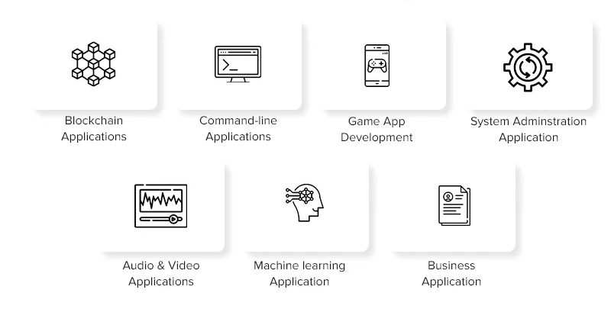
파이썬 라이브러리로 할 수 있는 일
1.
파이썬 라이브러리의 이해
파이썬 라이브러리 활용
웹 자동화, 크롤링
인터페이스 지도 시각화
게임 개발
시스템 관리
…
문자, 음성 인식
인공지능 데이터 분석
업무 자동화

Slide 7
수강 대상
1.
파이썬 라이브러리의 이해
파이썬 기초 문법을 공부한 뒤 ‘이제 내가 무엇을 만들 수 있을까?’ 를 고민하는 분들
파이썬 라이브러리를 활용해 업무 자동화 및 효율화를 이루고 싶은 분들
파이썬 프로젝트에서 자주 사용되는 표준 라이브러리 사용법을 익혀 실무 개발 능력을 빠르게 올리고 싶은 분들
분야별 파이썬 라이브러리를 사용해야 하는 상황을 경험하고 싶은 분들

Slide 8
강의 범위
1.
파이썬 라이브러리를 활용한 기초 프로젝트 10개
파이썬 라이브러리의 이해
1
샘플 프로젝트
BMI 계산기 만들기
텍스트
뉴스 기사 3줄 요약하기
2
날짜
달력 프로그램 만들기
3
파일/디렉터리
폴더 관리 프로그램 만들기
4
데이터 베이스
쇼핑몰 데이터베이스 만들기
5
암호화
메시지 변조 탐지기 만들기
6
시스템
N배 빠른 병렬처리 웹 크롤러 만들기
7
서버/통신
사이트 접속자 수 맞추기 게임
8
인터넷/웹
최신 뉴스 이메일로 받아보기
9
인터페이스 (UI)
블로그 프로그램 만들기
10

Slide 9
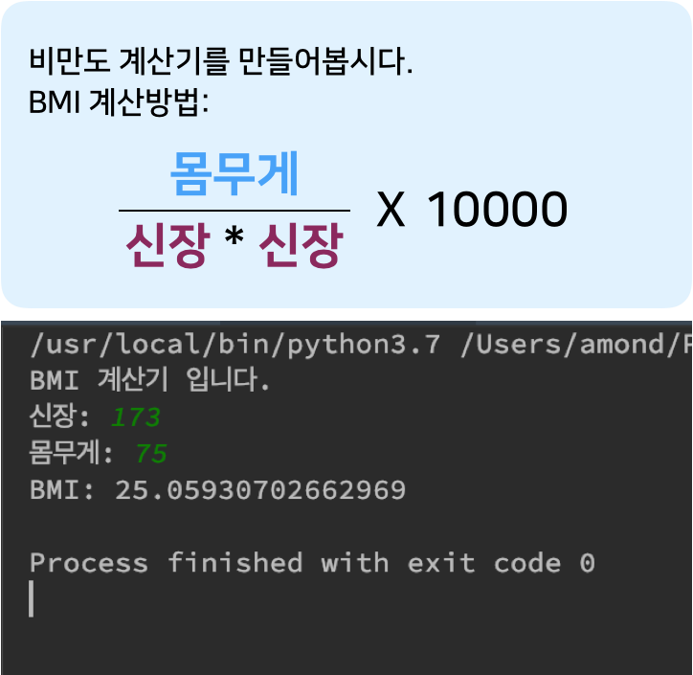
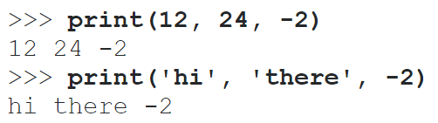
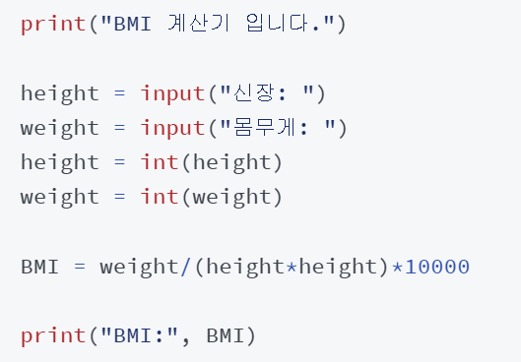
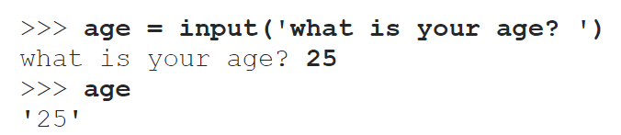
강의 진행 방식
1.
파이썬 라이브러리의 이해
① 프로젝트 소개
② 사용 라이브러리 소개
③ 미니 프로젝트 실습

Slide 10
마치며…
1.
파이썬 라이브러리의 이해
감사합니다.

